Slide 1


EDUCAZIONE
Chi siamo
VALORE SOCIALE nel TEMPO
Ente Terzo Settore
Progettazione
Coordinamento
Realizzazione
Formazione
Public Engagement & Outreach
Spazi e laboratori didattici
Efficacia
Innovazione
Impatto
Cosa
facciamo
Scuole
Enti di Ricerca
Università
Studenti
secondarie superiori, università
Ricercatori
Docenti
Imprese
Enti Terzo Settore
Istituzioni
Pubblico
e rete
Cosa
offriamo
Expertise
Format validati
Orientamento
Divulgazione
Modello di gestione
Reti educative
info@adamascienza.com www.adamascienza.com Tommaso Nastasi

Slide 2

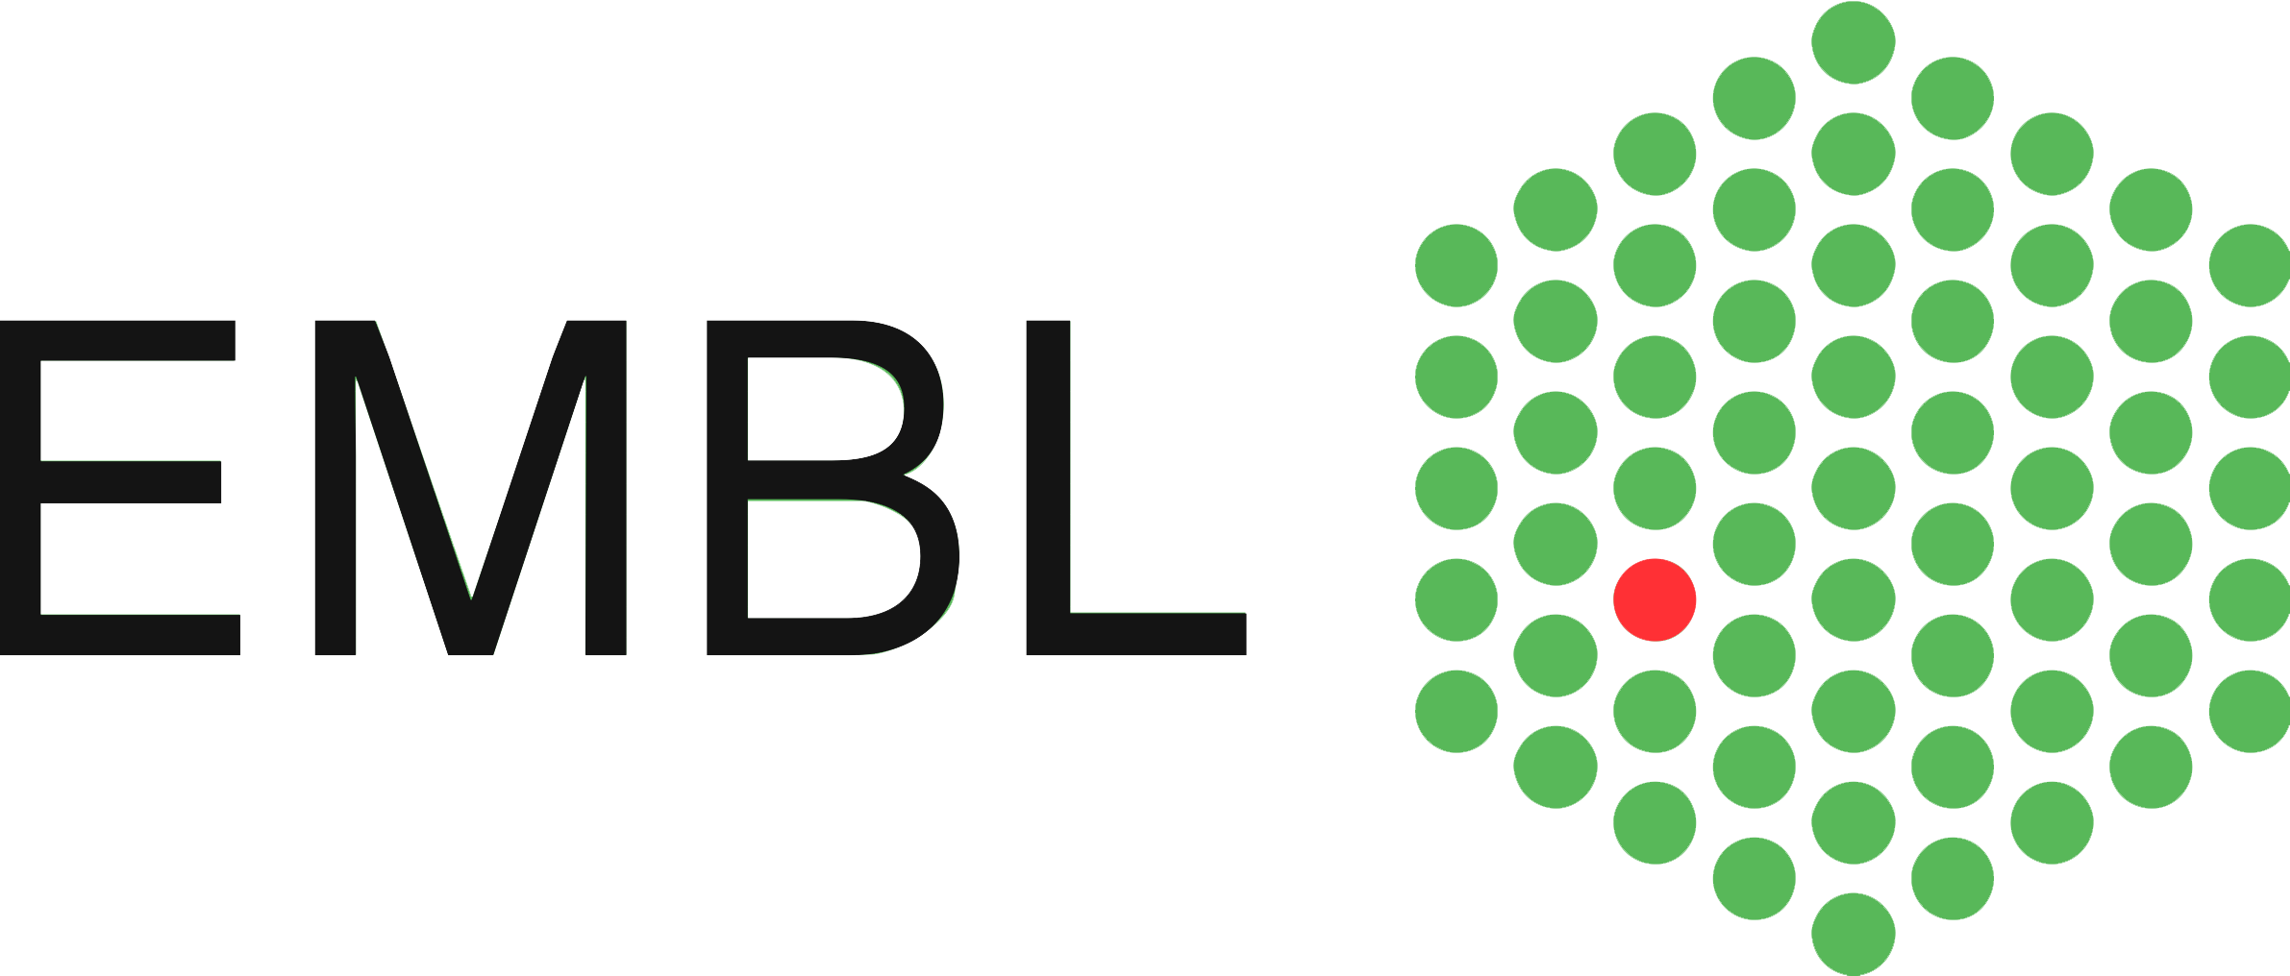















Ente Terzo Settore
Summer in Science
ValuArt
BeScientist!
info@adamascienza.com www.adamascienza.com Tommaso Nastasi

